Slide 1
Интерактивные задания презентациях
Копосова Татьяна Сергеевна

Slide 2
КОТ
Этот зверь живёт лишь дома, С этим зверем все знакомы. У него усищи-спицы, Он мурлычет, он поёт, Только мыться он боится. Угадали? Это ….

Slide 3
СОБАКА
Лежит – молчит, Подойдешь – заворчит. Кто к хозяину идет, Она знать дает.

Slide 4
КОРОВА
Голодная мычит, Сытая жуёт, Всем ребятам Молоко даёт.

Slide 5
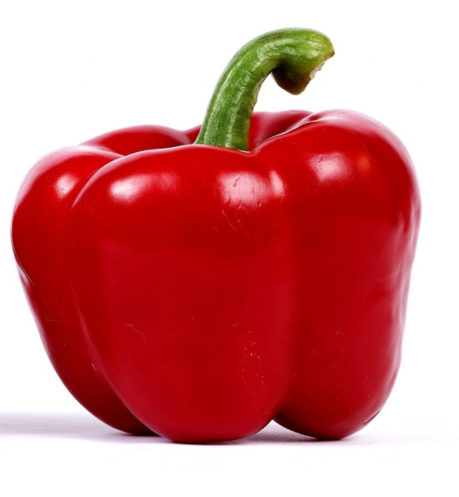
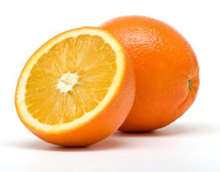
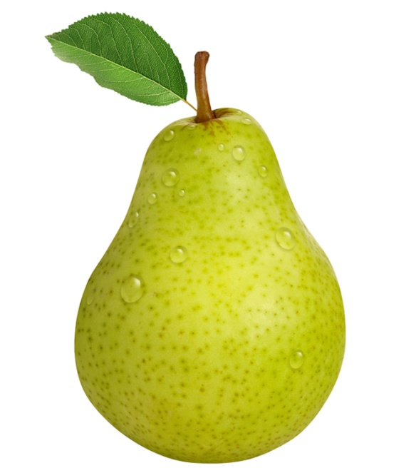
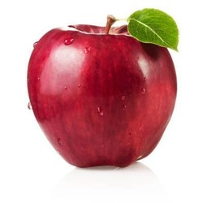
НАЙДИ ЛИШНЕЕ
МОЛОДЕЦ!

Slide 6
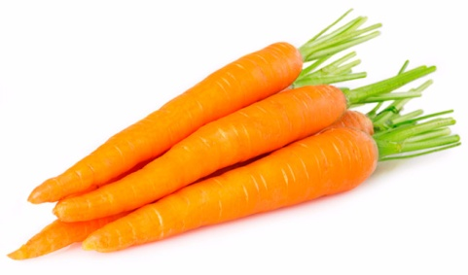
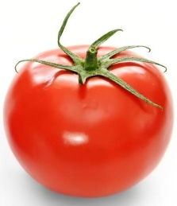
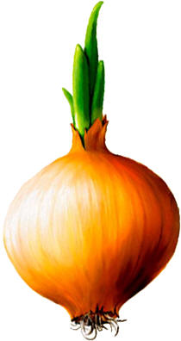
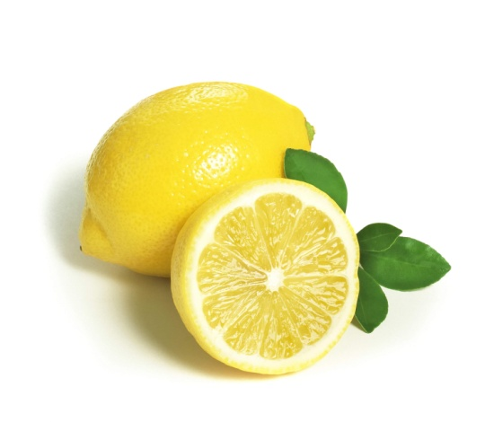
СОБЕРИ ОВОЩИ В КОРЗИНКУ

